Slide 1
لمسة فن
خياطة الزي المدرسي بلمسة عصرية
جمعية التنمية الأهلية بالقارة
2025

Slide 2
بدء البرنامج 27 /4 / 2025 واستمر لمدة شهرين حتى 24 / 6 /2025
عدد المستفيدين : 20 امرأة
مكان التنفيذ : جمعية التنمية الأهلية بالقارة
جمعية التنمية الأهلية بالقارة
2025

Slide 3
جمعية التنمية الأهلية بالقارة
2025
أقامت جمعية التنمية الأهلية بالقارة بالتعاون مع معهد مسار للتدريب برنامج "لمسة فن – خياطة الزي المدرسي بلمسة عصرية"، وقد بدء في 27 / 4 / 2025 واستمر لمدة شهرين ونفذ في مقر جمعية التنمية الأهلية بالقارة تحت اشراف المدربة فاطمة الأمير.
يأتي هذا البرنامج في إطار تمكين المرأة وتنمية المهارات المهنية بما يتماشى مع رؤية المملكة 2030، حيث تم تدريب 20 امرأة لإتقان حرفة الخياطة ، ويعد هذا البرنامج نموذجًا للتعاون البنّاء بين القطاع الأهلي والتدريبي لدعم المواهب المحلية.

Slide 4
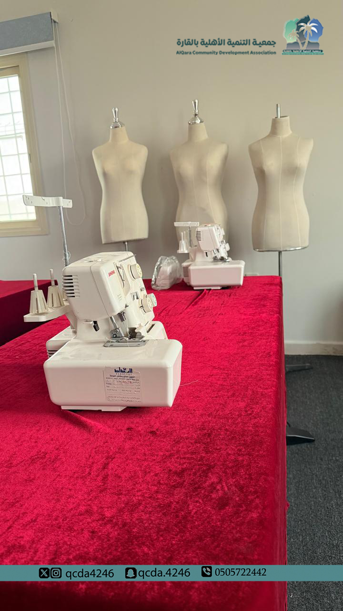
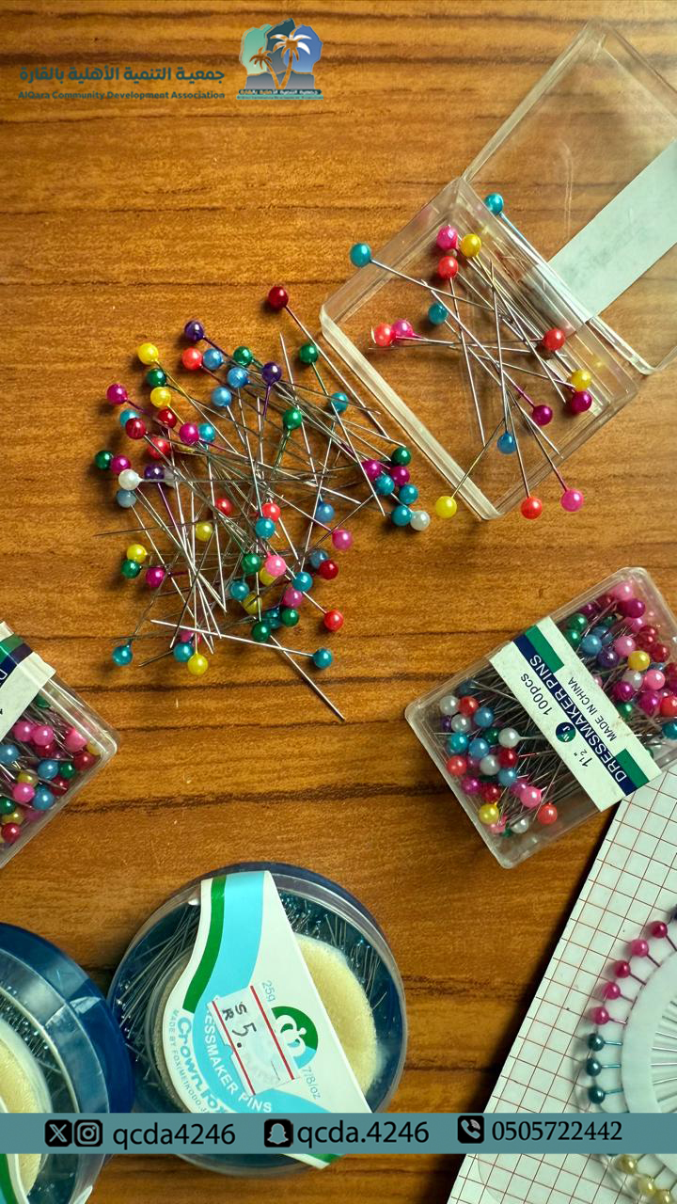
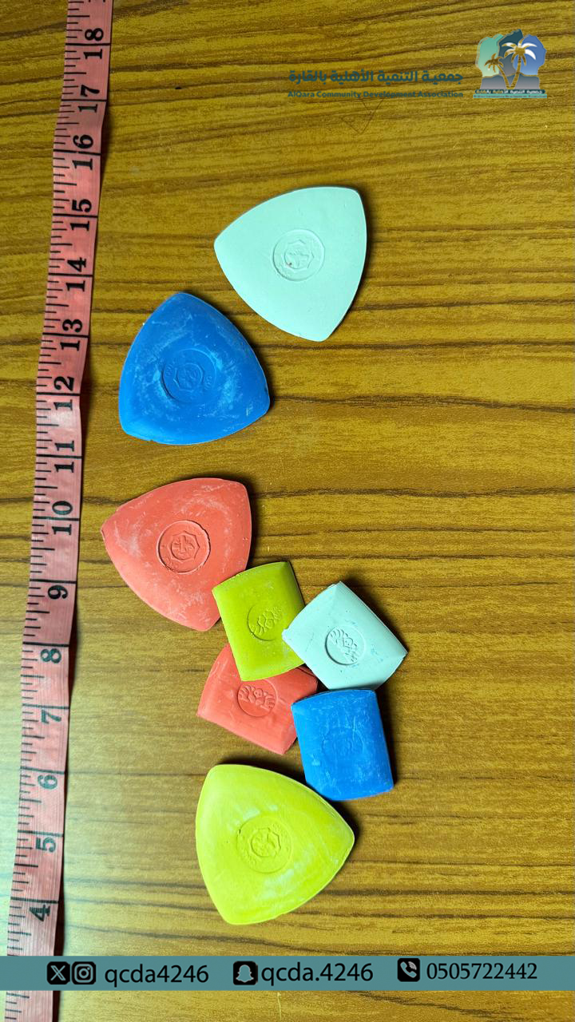
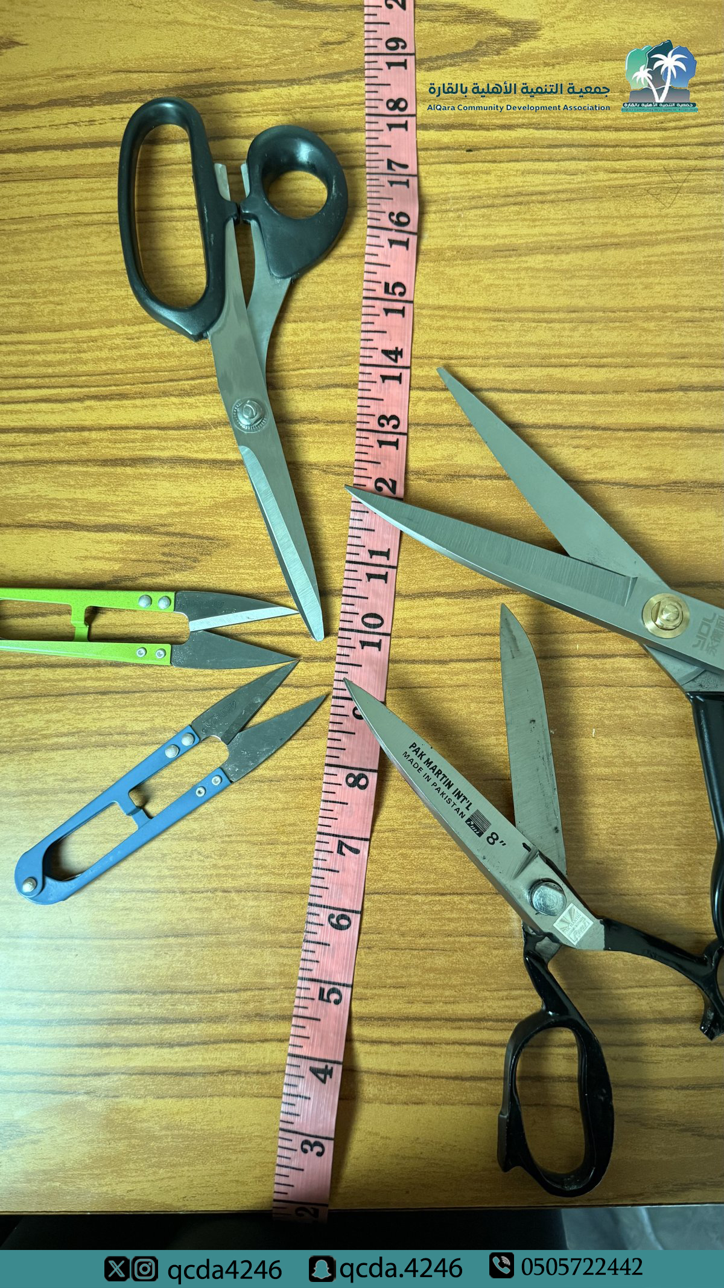

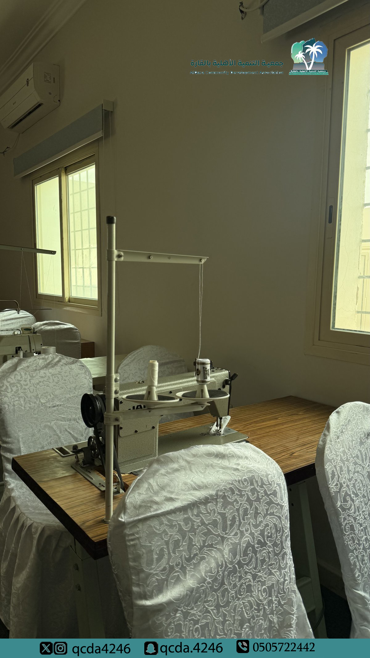
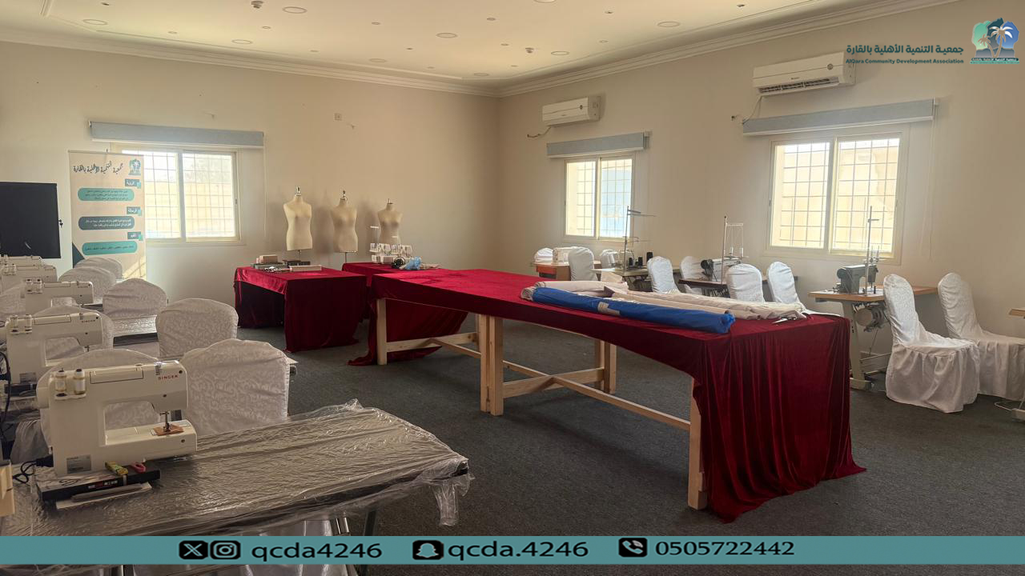
جمعية التنمية الأهلية بالقارة
2025

Slide 5
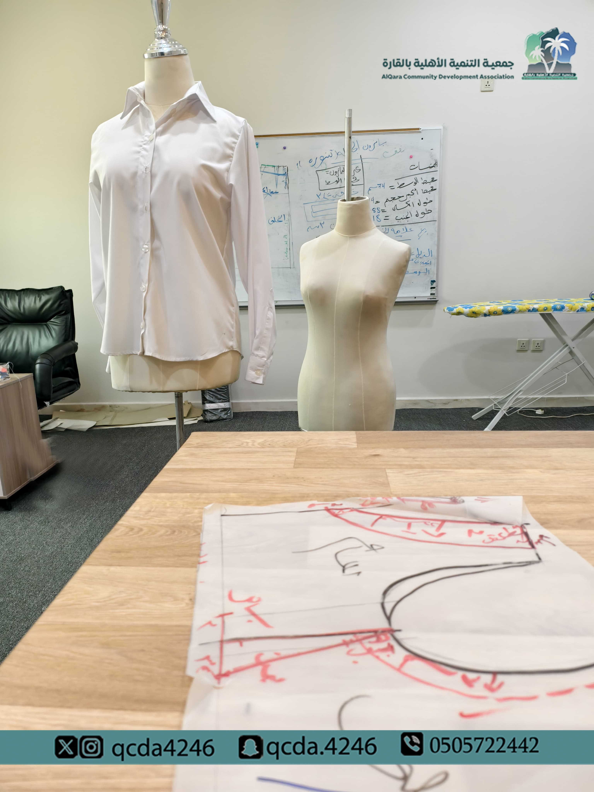
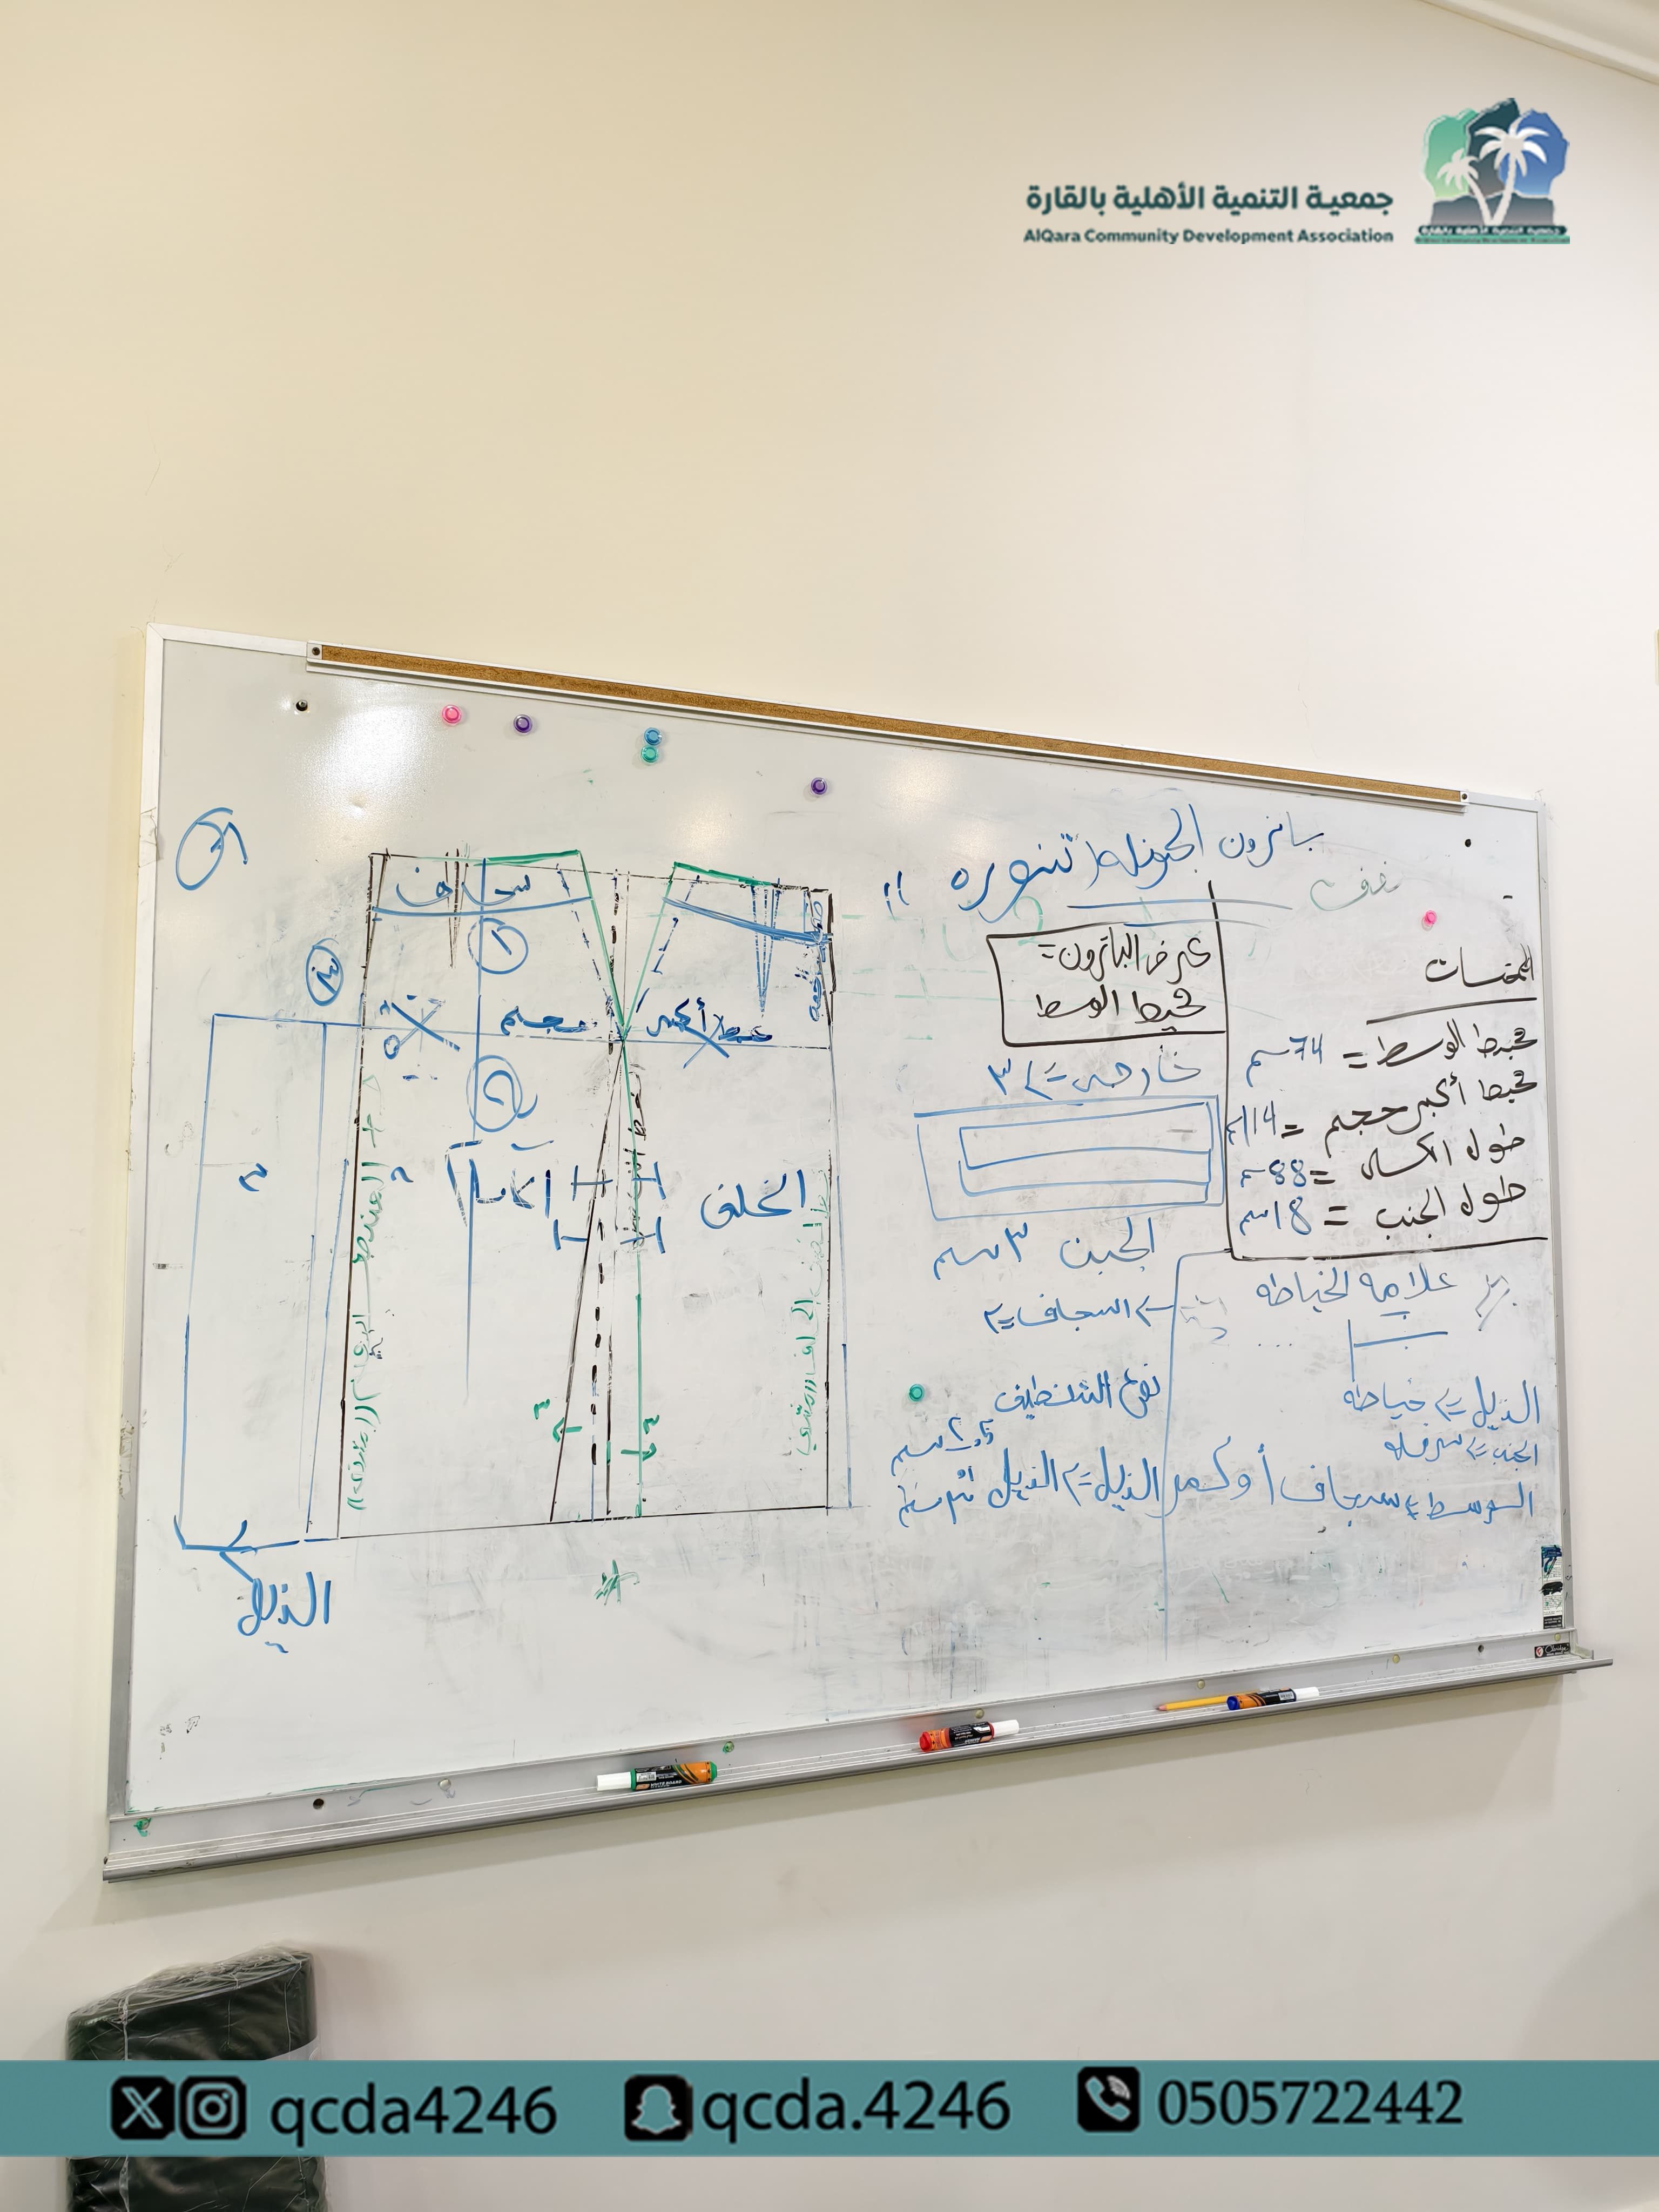
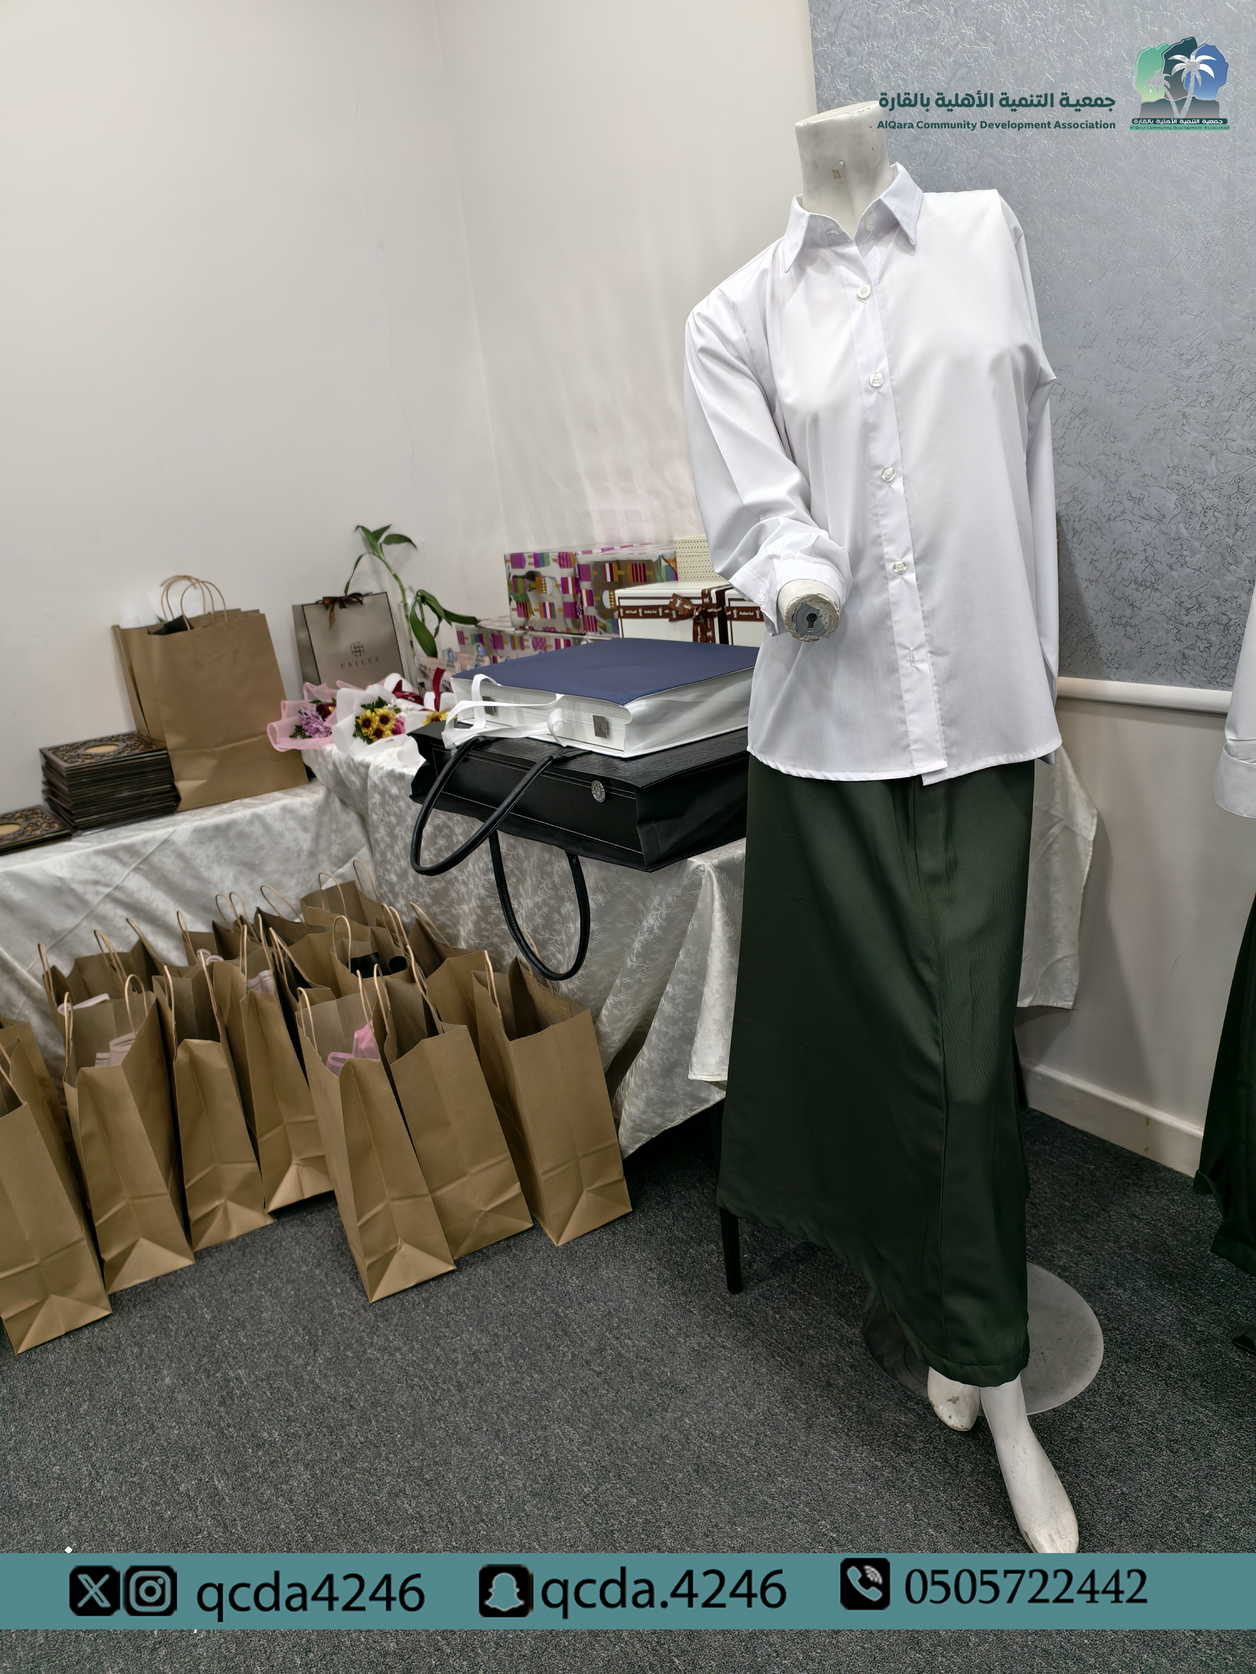
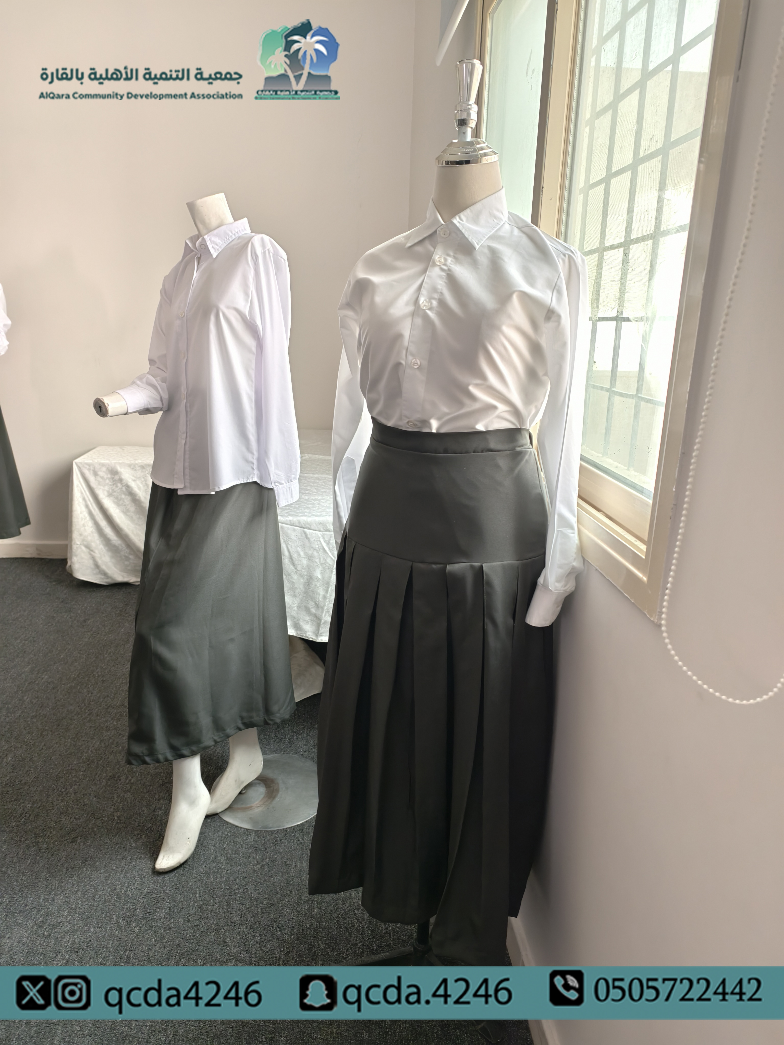
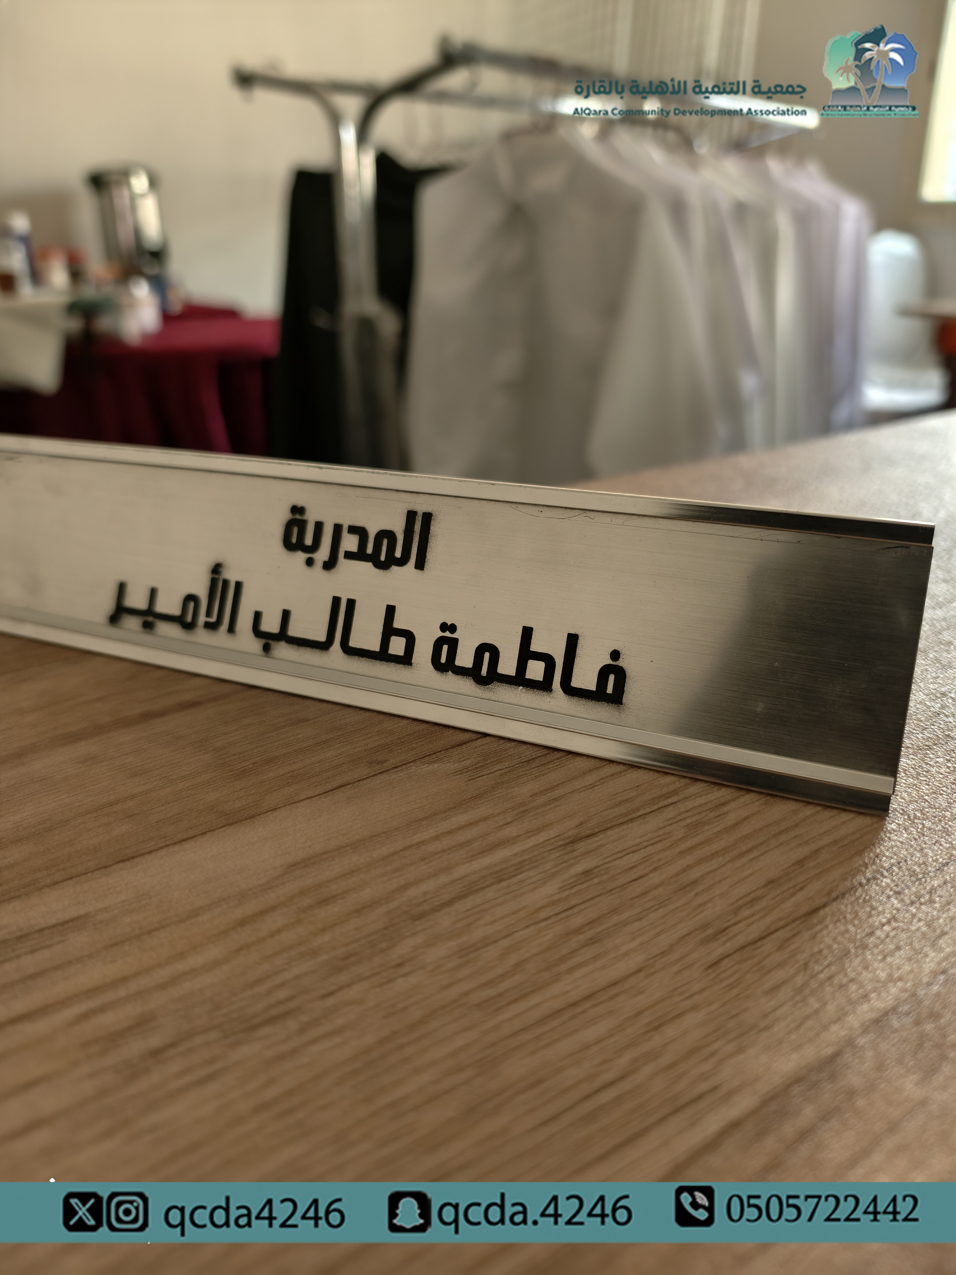
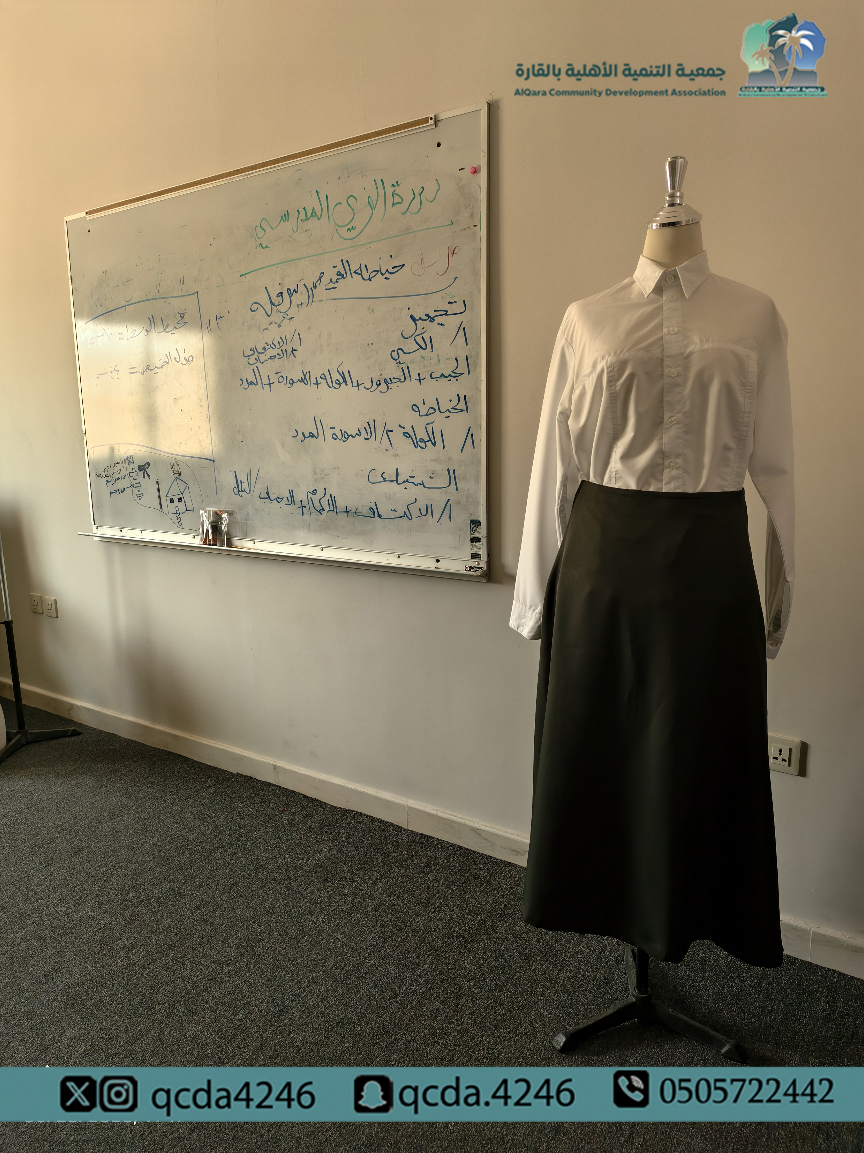
جمعية التنمية الأهلية بالقارة
2025

Slide 6
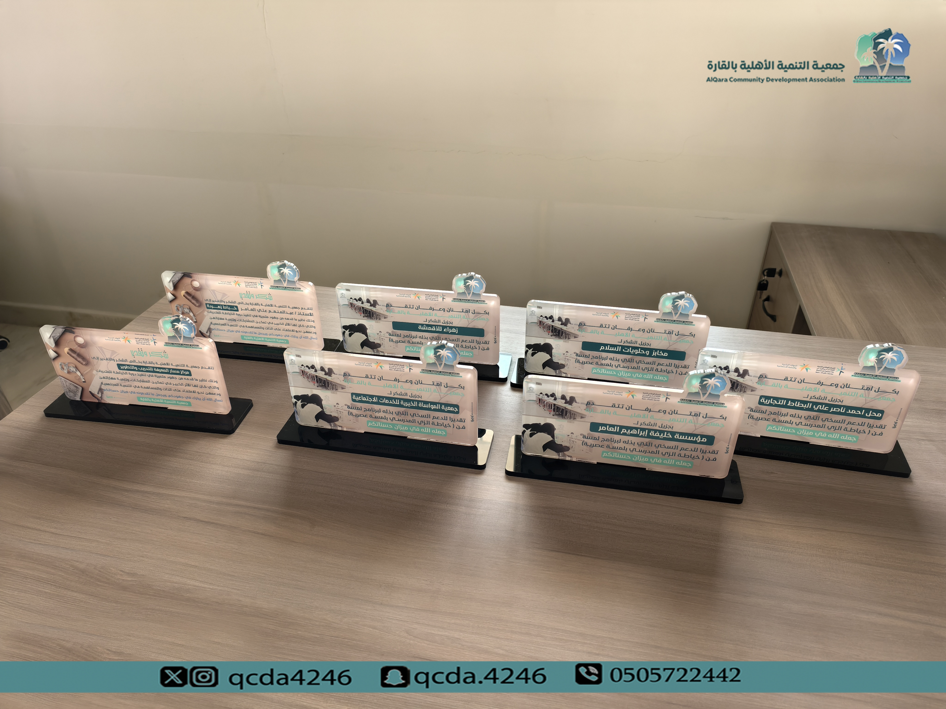
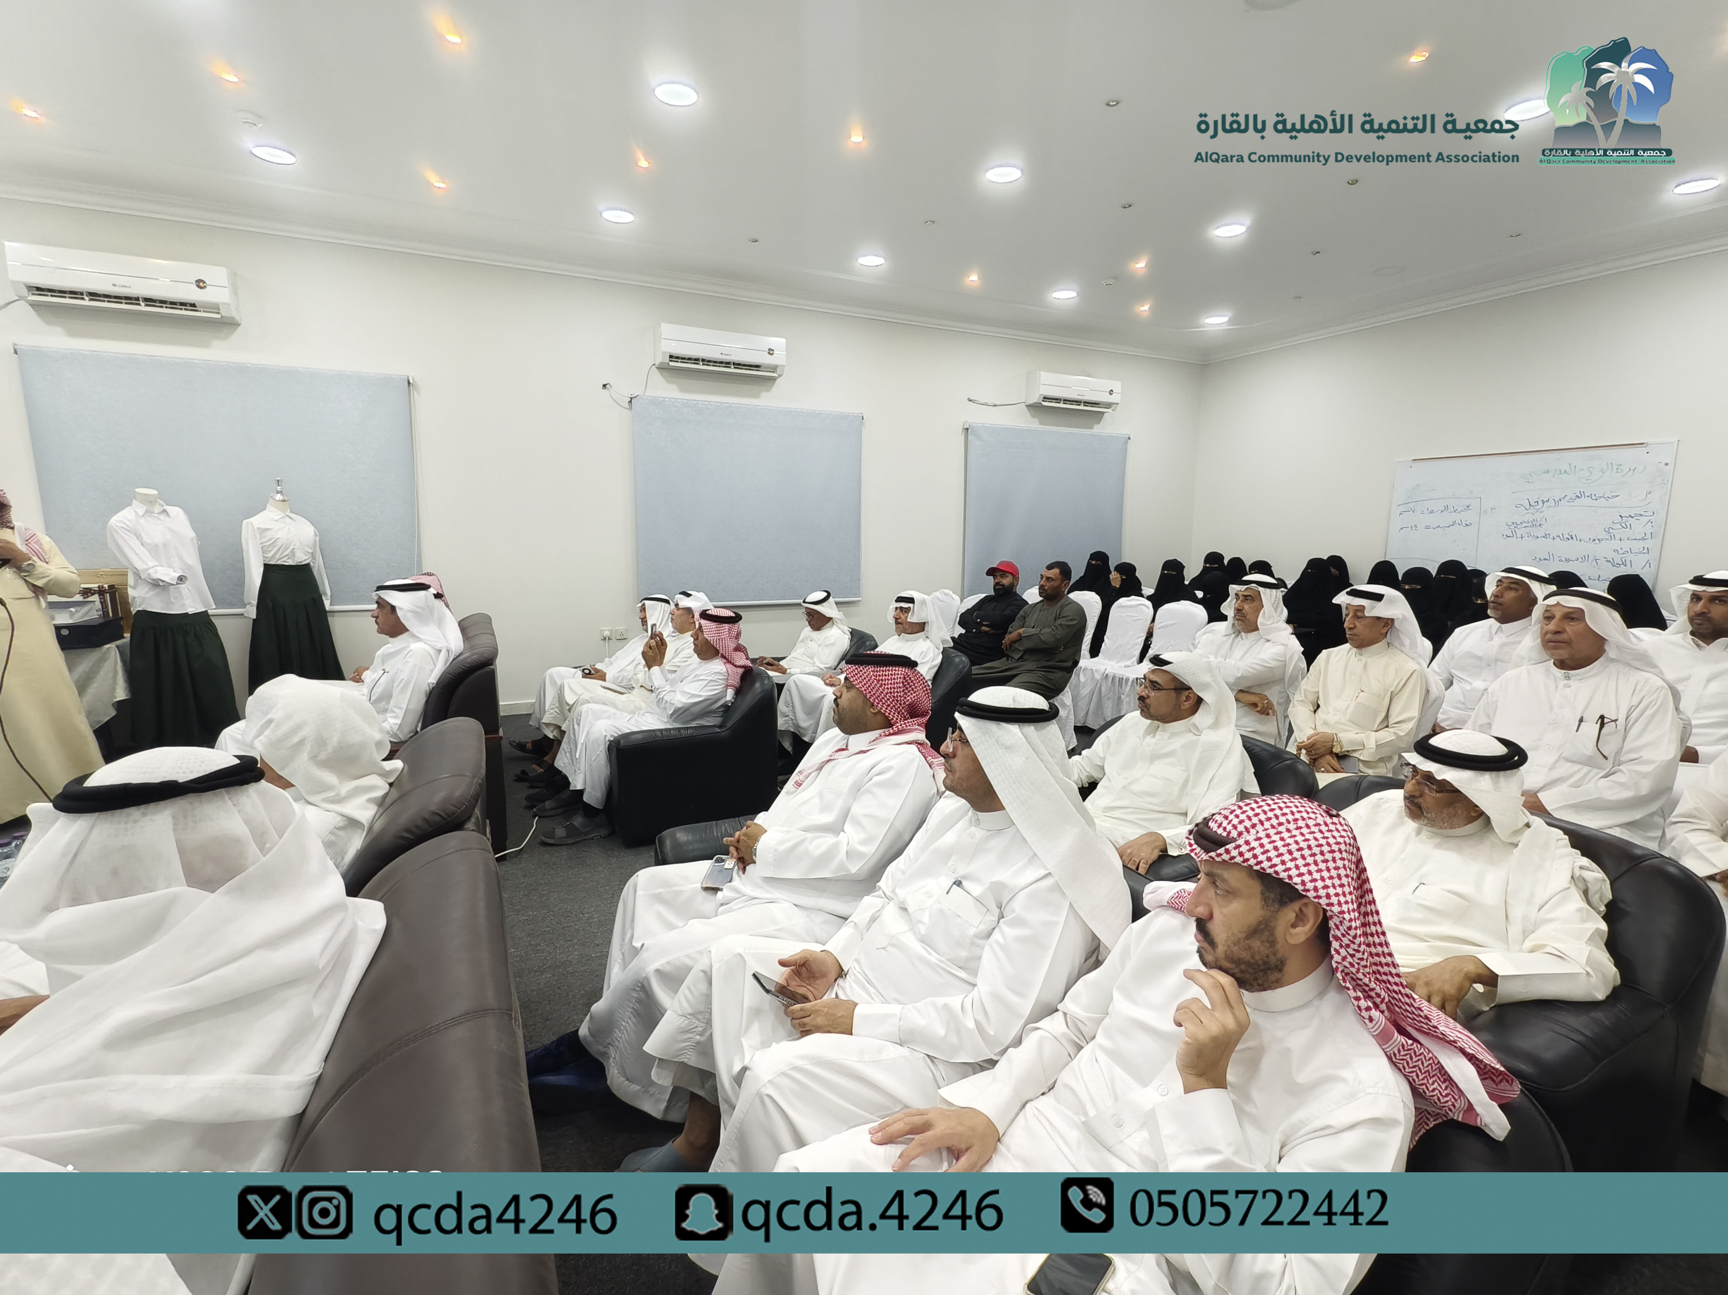
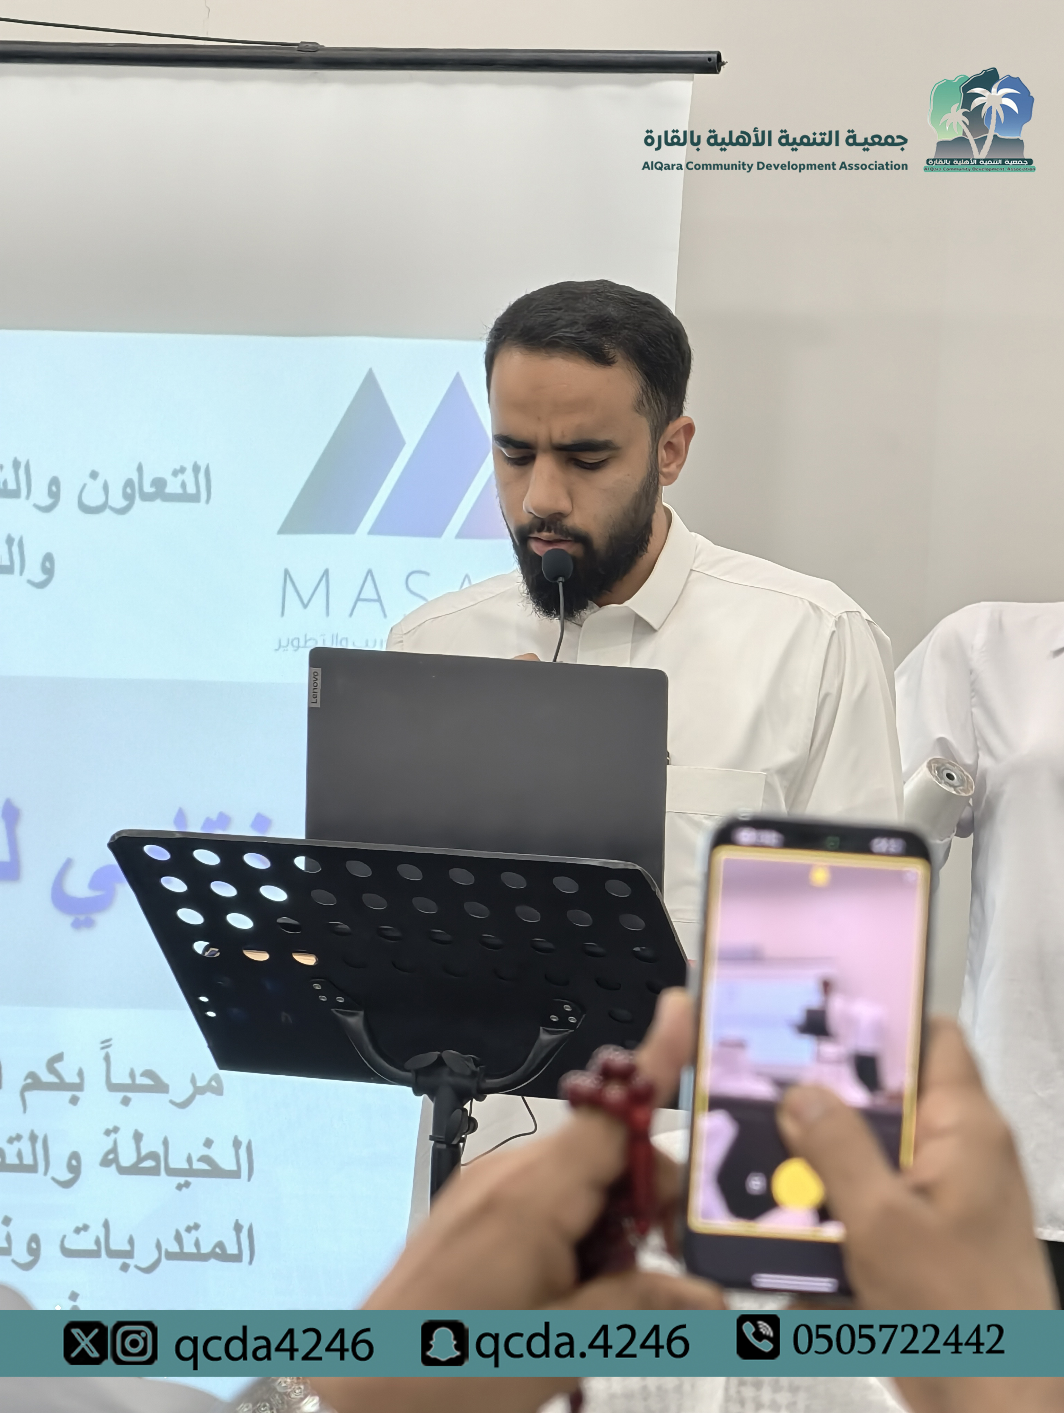
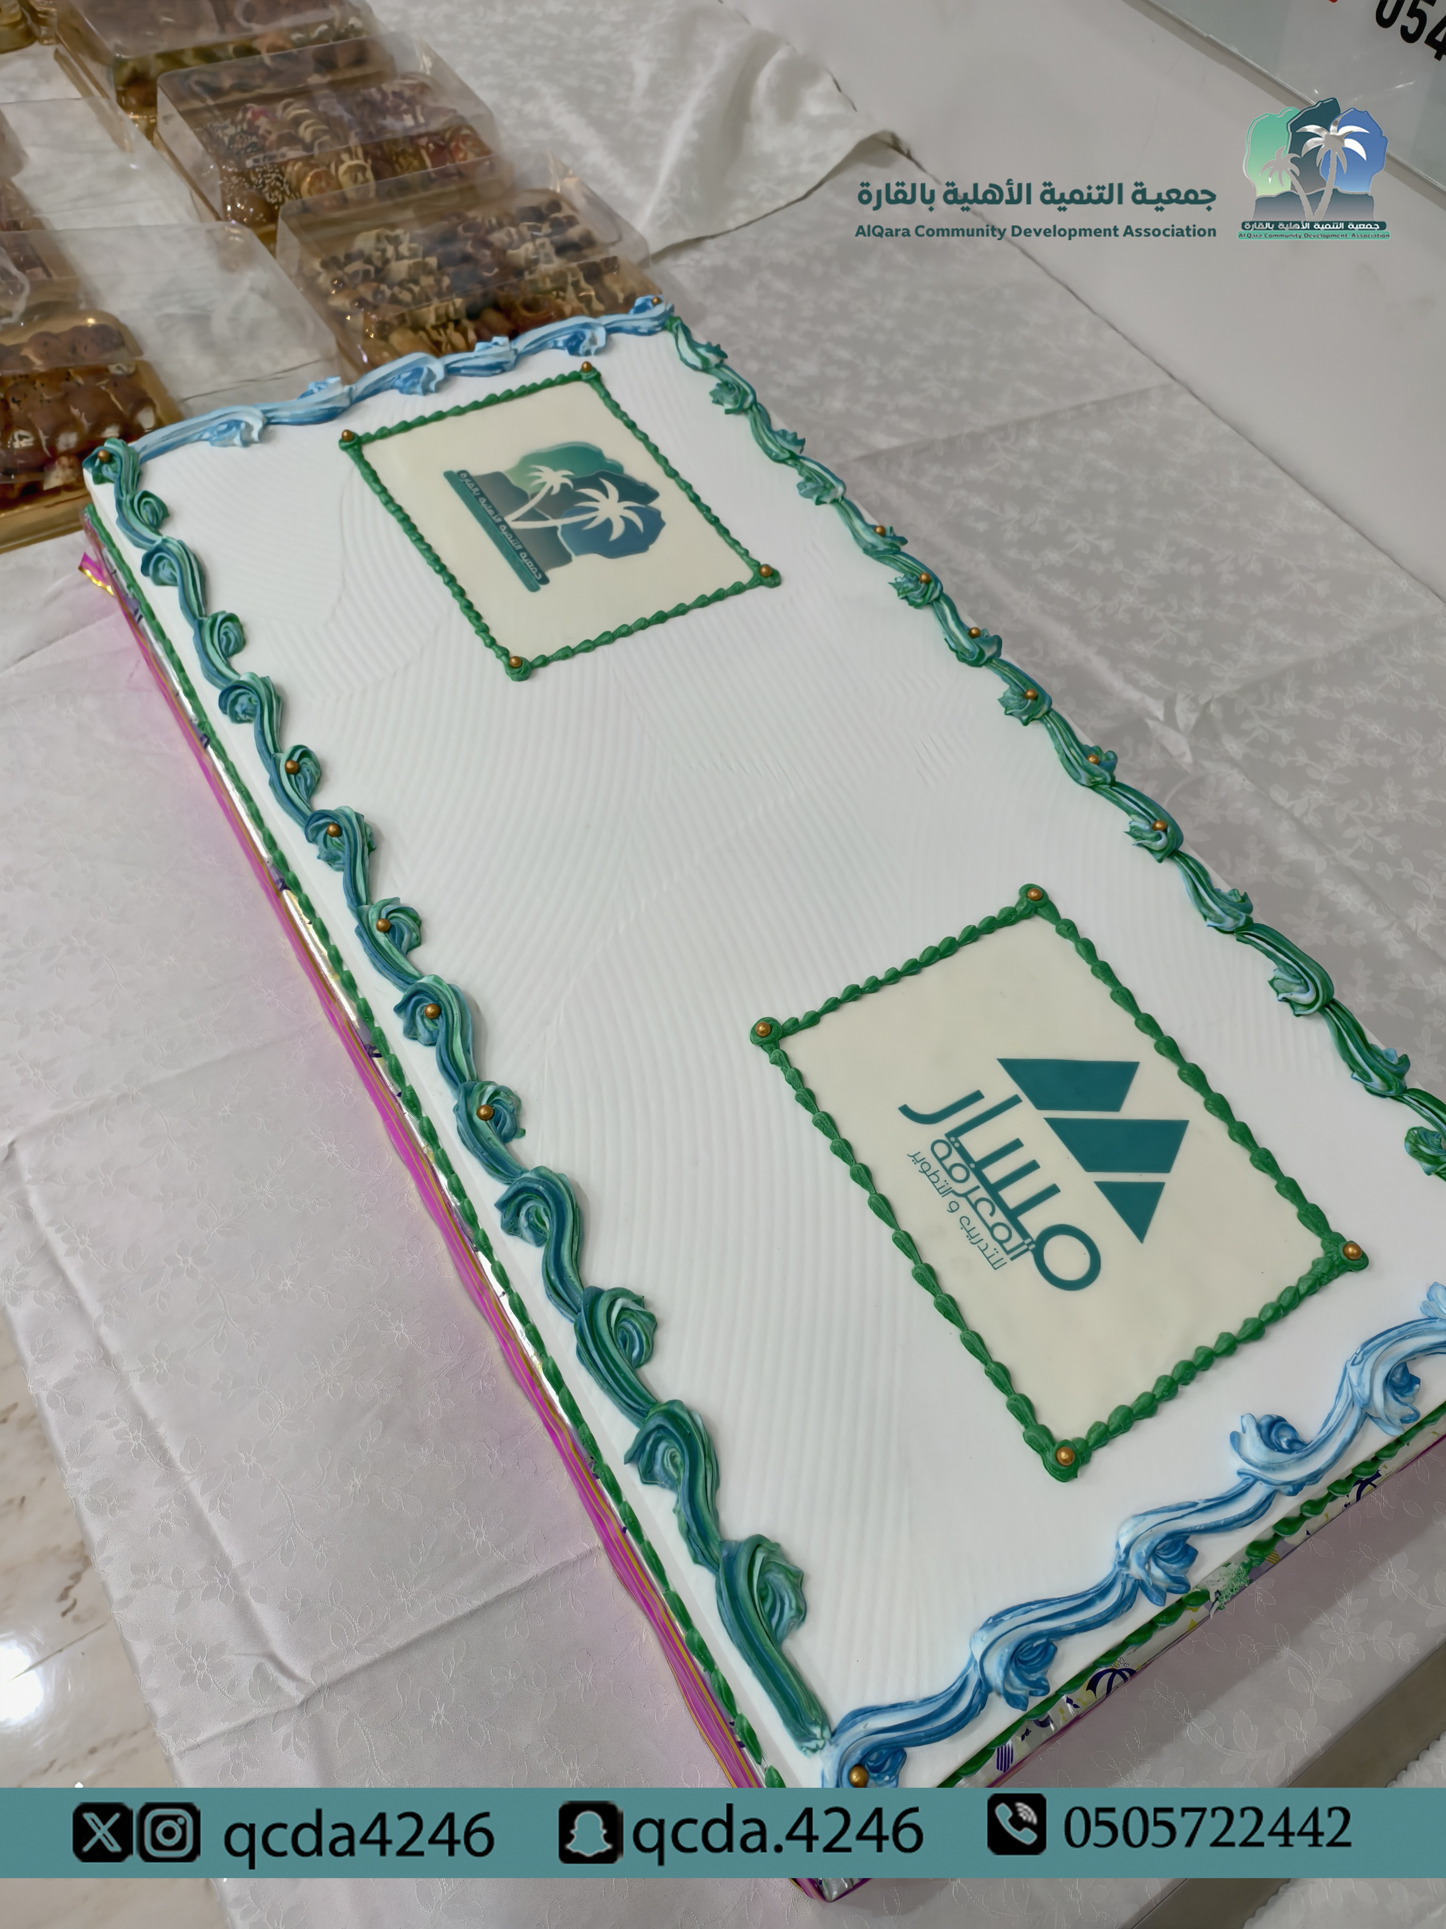
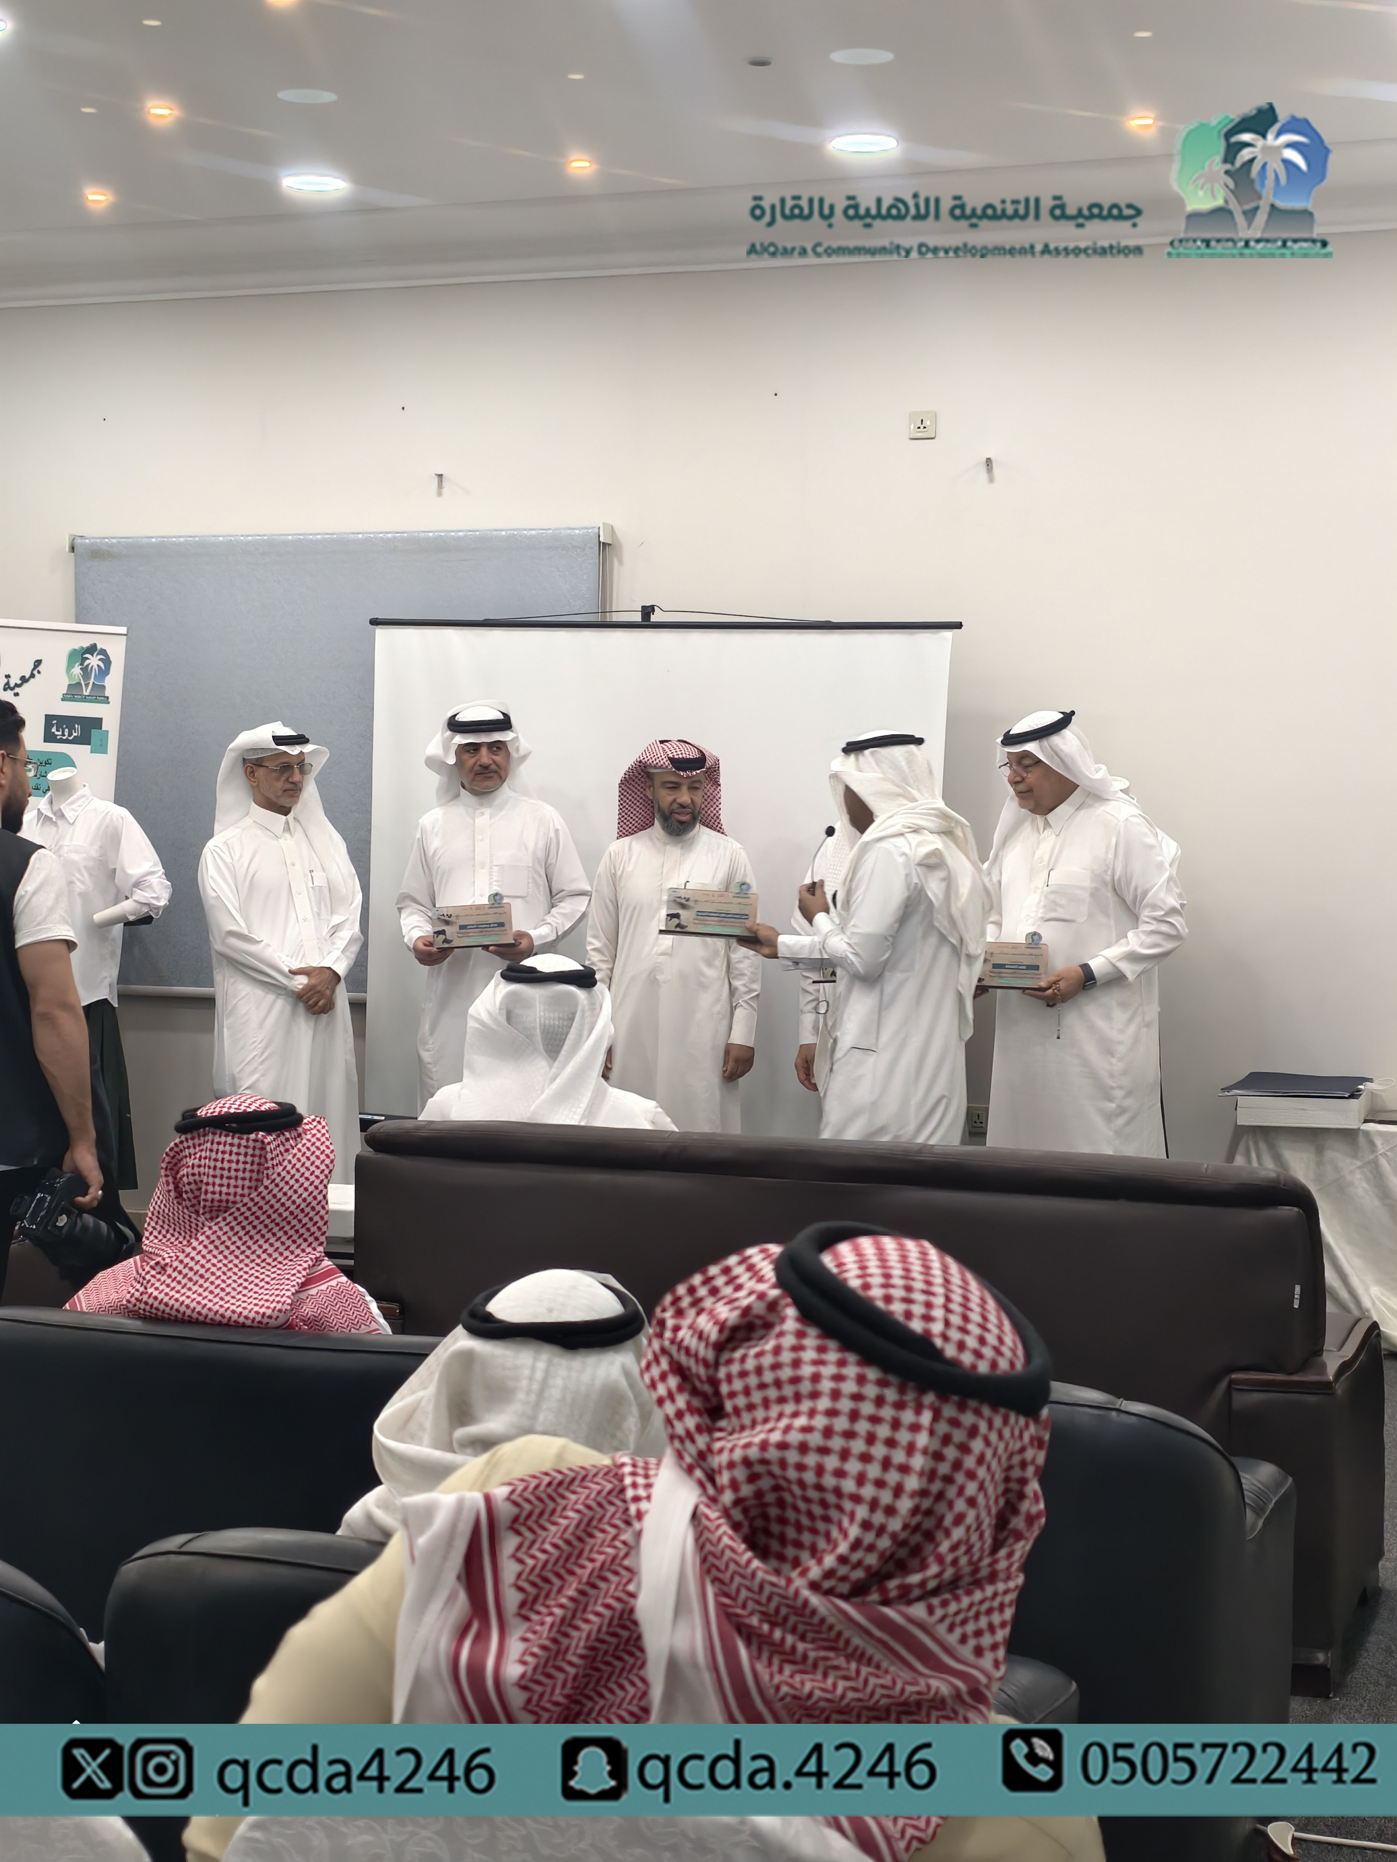
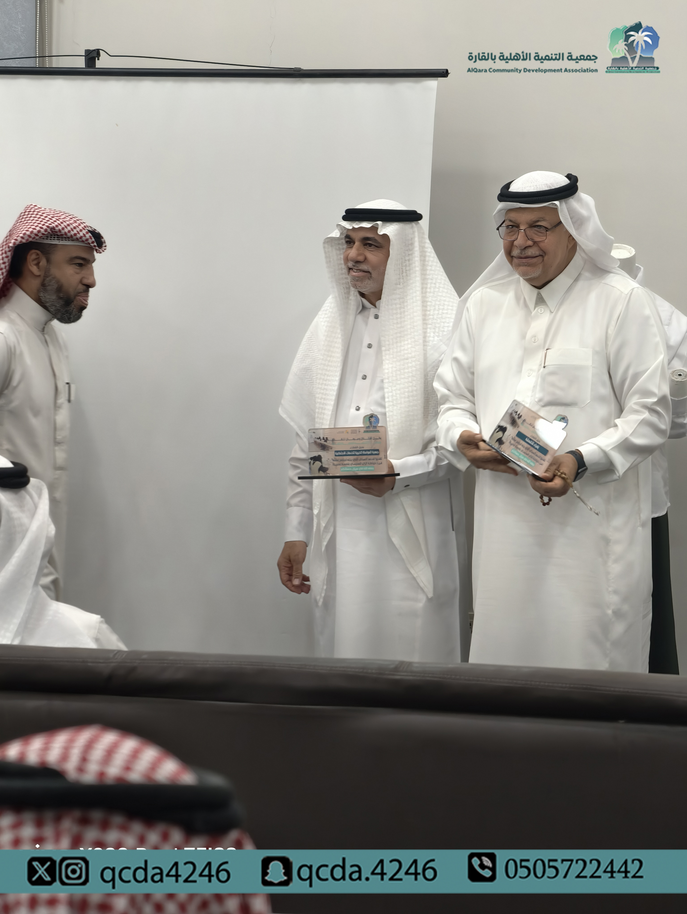
جمعية التنمية الأهلية بالقارة
2025

